Slide 1
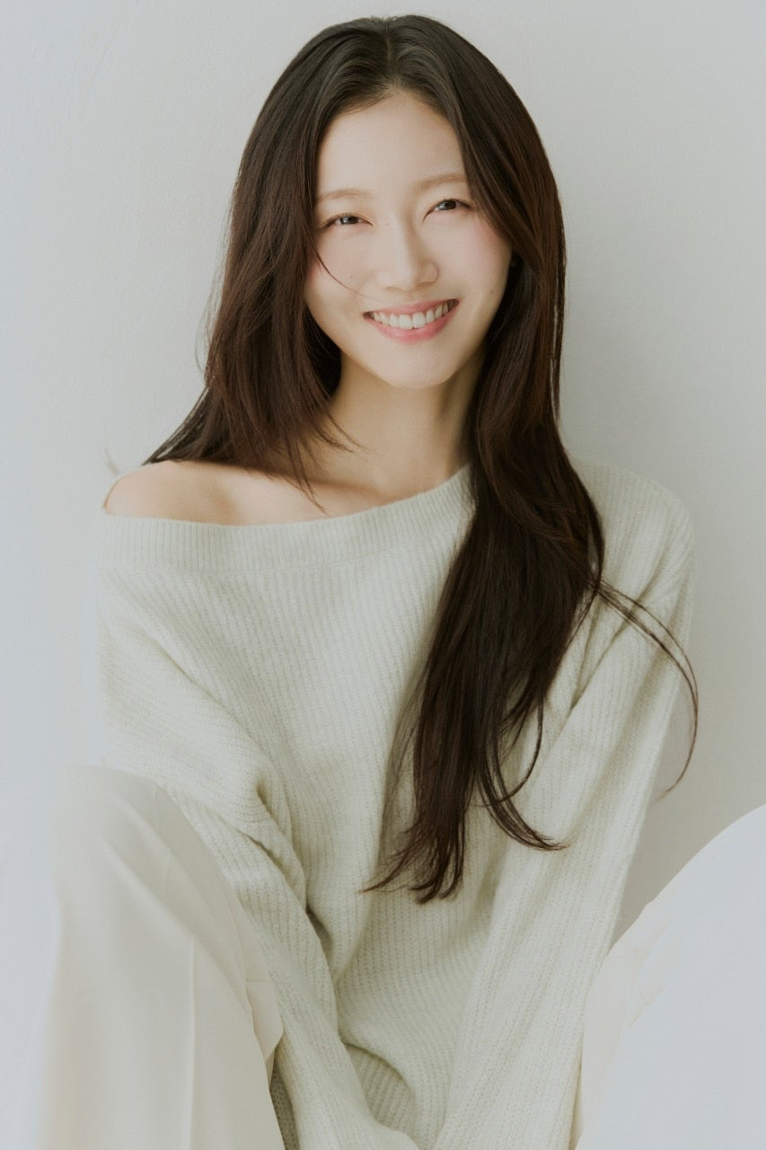
유 현 지
[2001년생]
키 / 몸무게
연락처
이메일
특기
169cm / 49kg
010-8329-7763
yoohyeonji123123@naver.com
액션, 현대무용, 드럼 , 2종보통 운전면허, 바리스타(EUCA자격증)
DRAMA
2025 Netflix
2025 tvN
2025 SBS
2024 SBS
2024 KBS2
2024 Netflix
2024 Netflix
2022 tvN
2022 pico
천천히 강렬하게
폭군의 셰프
키스는 괜히 해서!
사마귀: 살인자의 외출
개소리
더 리쿠르트2
엑스오키티2
연예인 매니저로 살아남기
VR 드라마
코러스 역 (방영예정)
양반 딸 역
다림 비슷한 역
여성 경찰 역
유기견 보호사 역
큐티1 역
문클래스 학생 역
호영 친구 역
재벌집 막내딸 역
MOVIE
CF/MV
2025 단편
2025 단편
2024 상업
2024 장편
2024 단편
2024 단편
2022 단편
아웃팅은 범죄입니다
한 눈
김치
가희와 용규
피의 서열
없는 영화
연
설 연 역 (주연)
지수 역 (주연)
유치원선생님 윤아 역 (조연)
가희 역 (주연)
간호사 유보람 역 (주연)
드러머 학생 역 (단역)
지현 역 (주연) 외 다수
2026 전매체
2025 뮤직비디오
2025 전매체
2024 국내,해외
2024 TVCF
2024 TVCF
2024 전매체
2024 전매체
2024 전매체
2023 TVCF
마이디어 쇼츠 광고
10CM <5.0>
긴자료코 브랜드 필름
한국공항철도
기업브랜드
LG인쇄
화장품 수려한
두시한복
비비고
삼성 인트로필름
모델 (메인)
학생, 직장인 역
손님 역
승무원 역 (메인)
면접관 역 (메인)
여직원 역 (메인)
모델 (메인)
모델 (메인)
모델 (메인)
모델 (서브) 외 다수
Theatrical performance
2025
2025 연극
백석시인 백기행
박경련 역 (주연)
2024 연극
작은 할머니
손녀 역 (주연)

Slide 2
